Slide 1
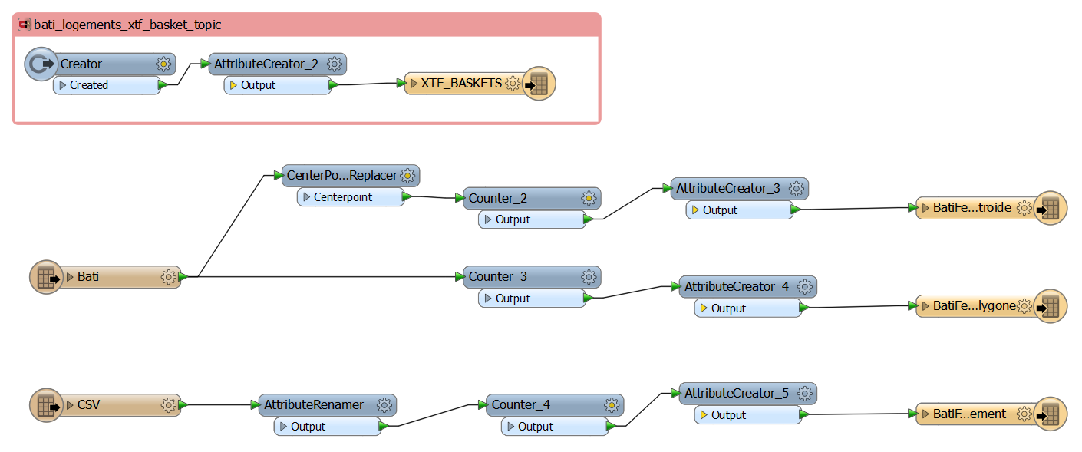
MGDM fédéral «Bati Logement» : écriture du fichier XTF avec FME

Slide 2
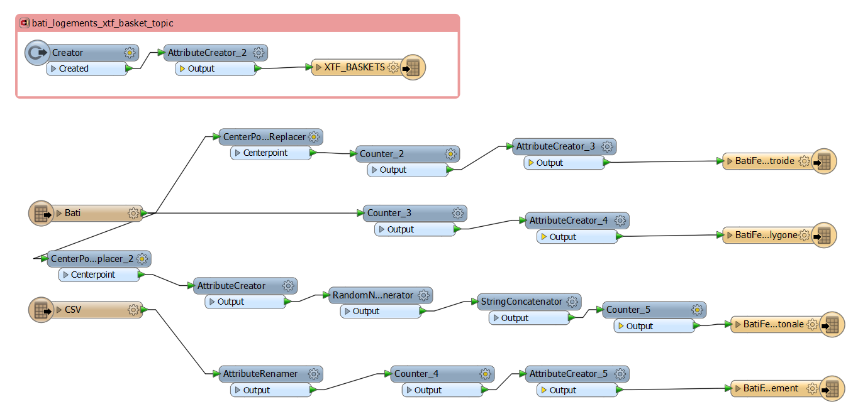
MGDM fédéral avec extension cantonale «Bati Logement» : écriture du fichier XTF avec FME

